Slide 1
РАЗЪЯСНЕНИЕ «ОШИБОК»
В ДОКУМЕНТАХ УСЛОВНОГО КАНДИДАТА
УПРАВЛЕНИЕ ПО ВОПРОСАМ ОРГАНИЗАЦИИ
ИЗБИРАТЕЛЬНОГО ПРОЦЕССА
АППАРАТА ЦИК РОССИИ

Slide 2
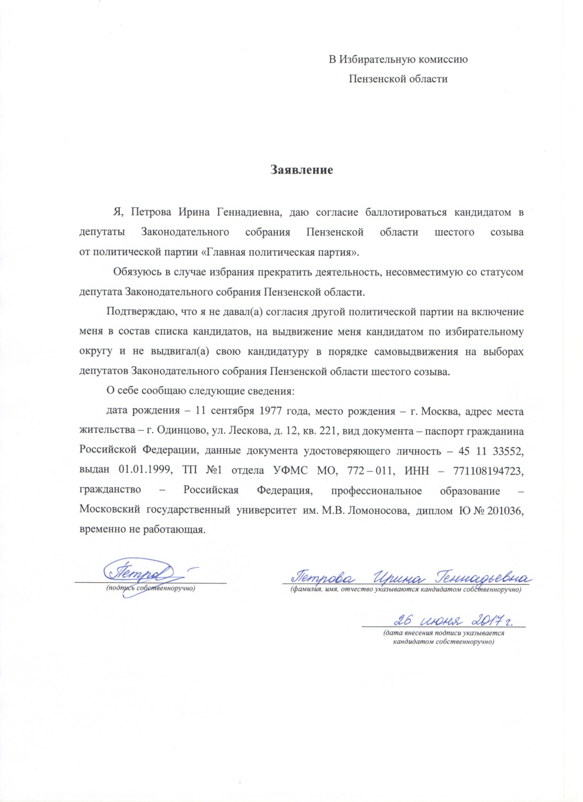
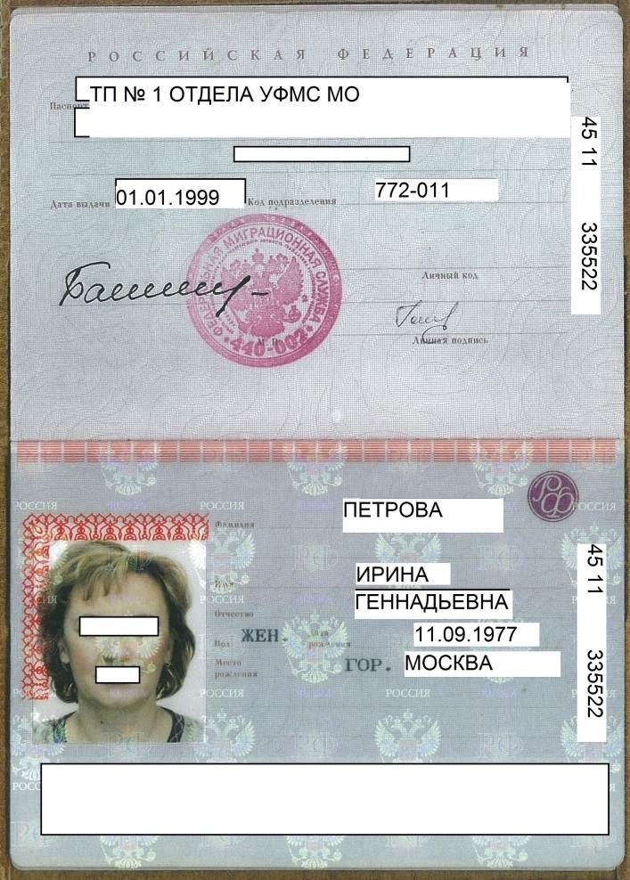
Не указано, баллотируется в составе списка кандидатов или по ОИО

Slide 3

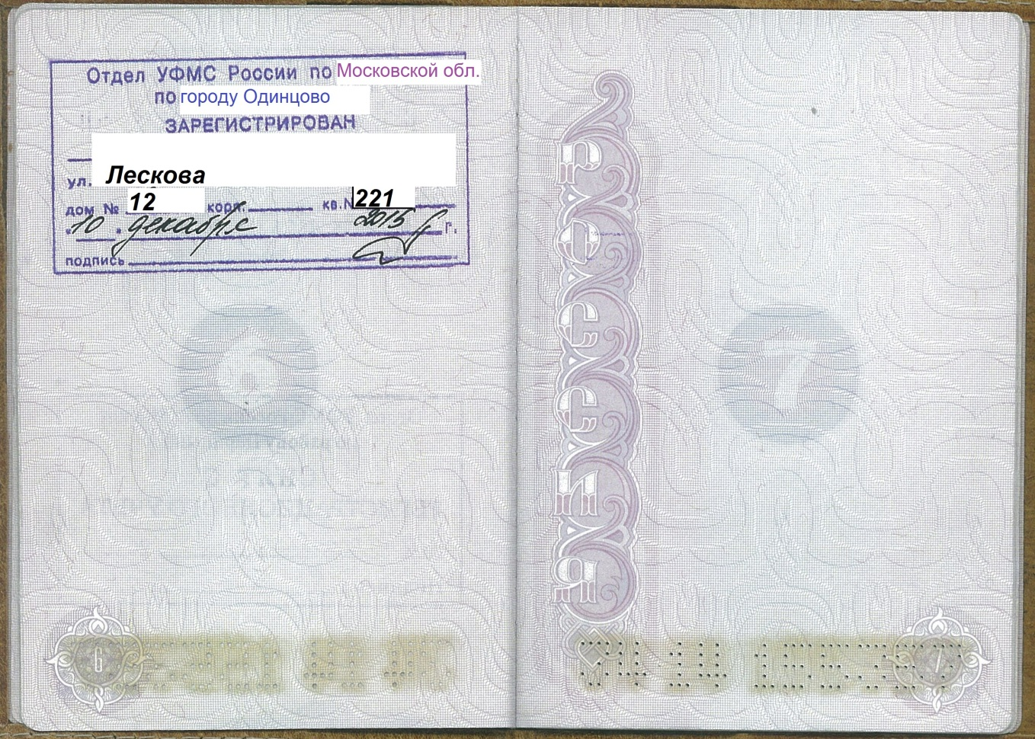
Московская область,

Slide 4
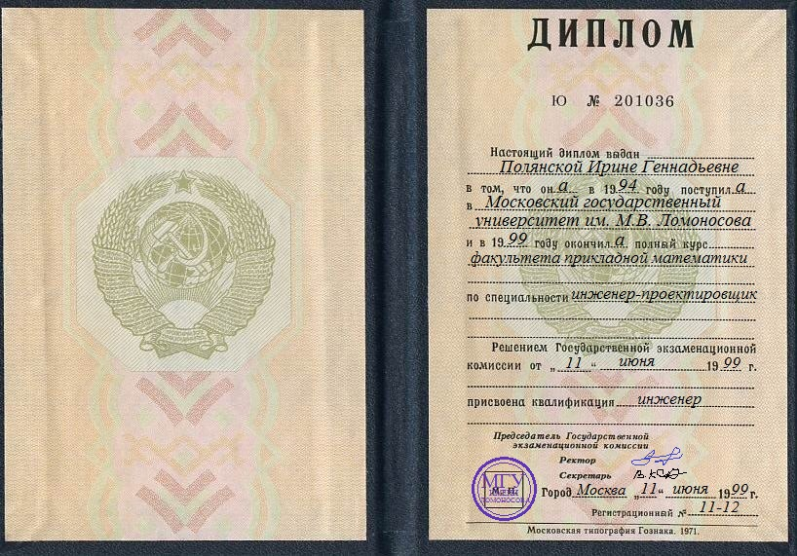
Не представлен документ о смене фамилии
1999 год,

Slide 5
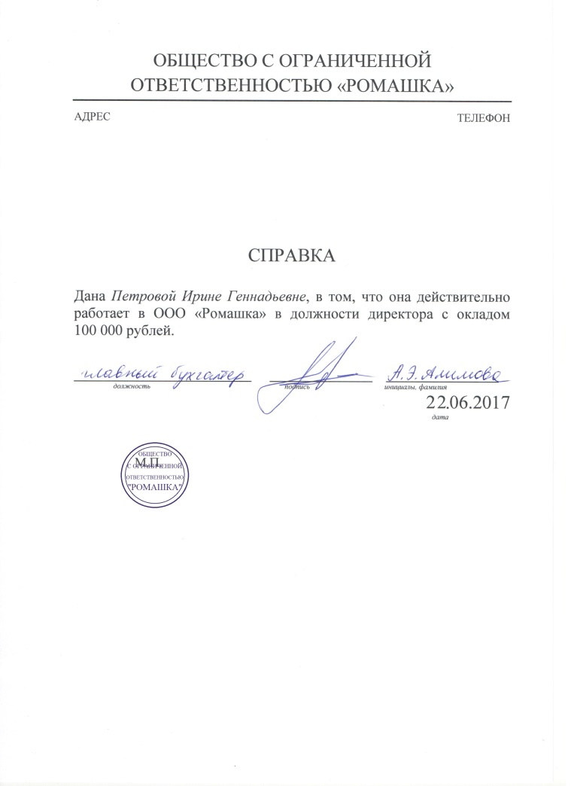

Slide 6
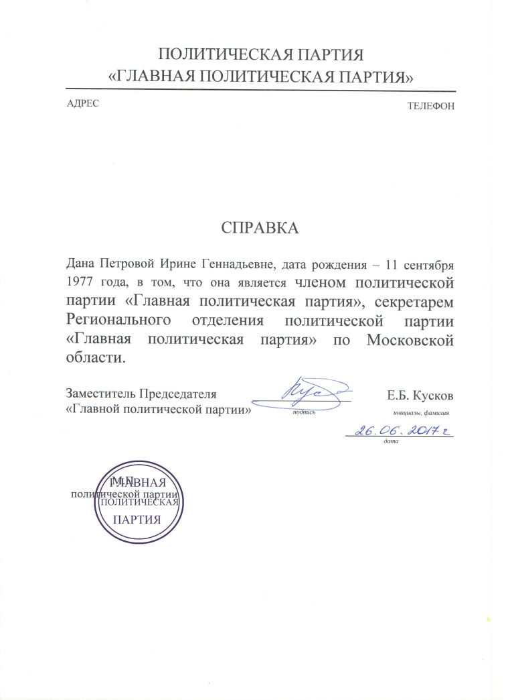
Членство в политической партии и ином общественном объединении не указано

Slide 7
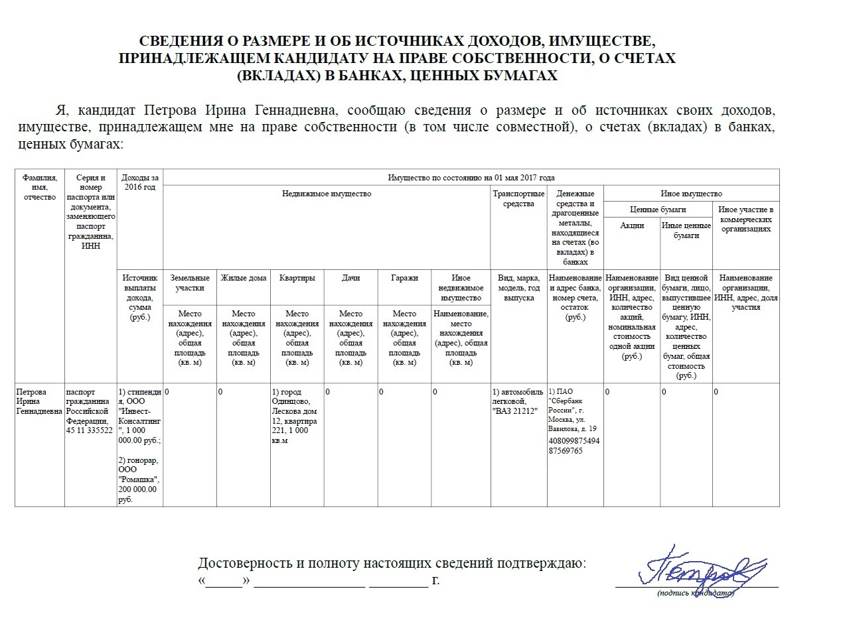

Не соответствует паспортным данным
Неверно указаны виды доходов
Не полностью указан адрес места нахождения недвижимости
Не указан год выпуска автомобиля
Не указан остаток на банковском счете
Не указана дата подписания документа
Не указан ИНН

Slide 8
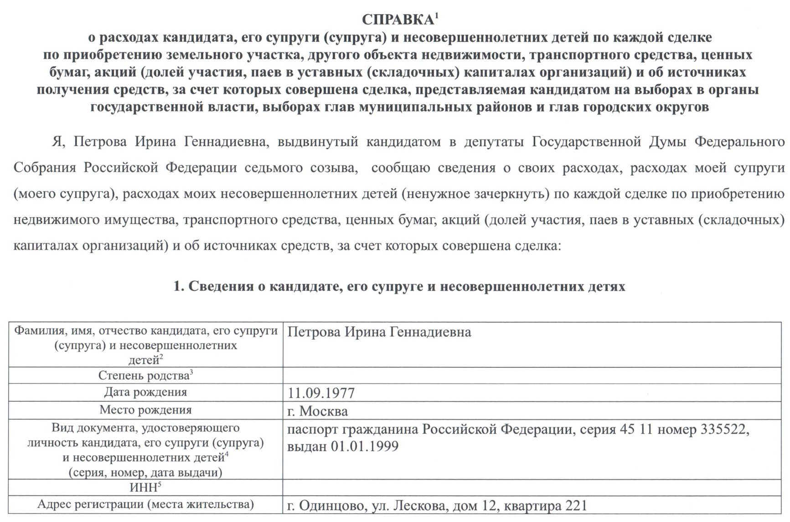
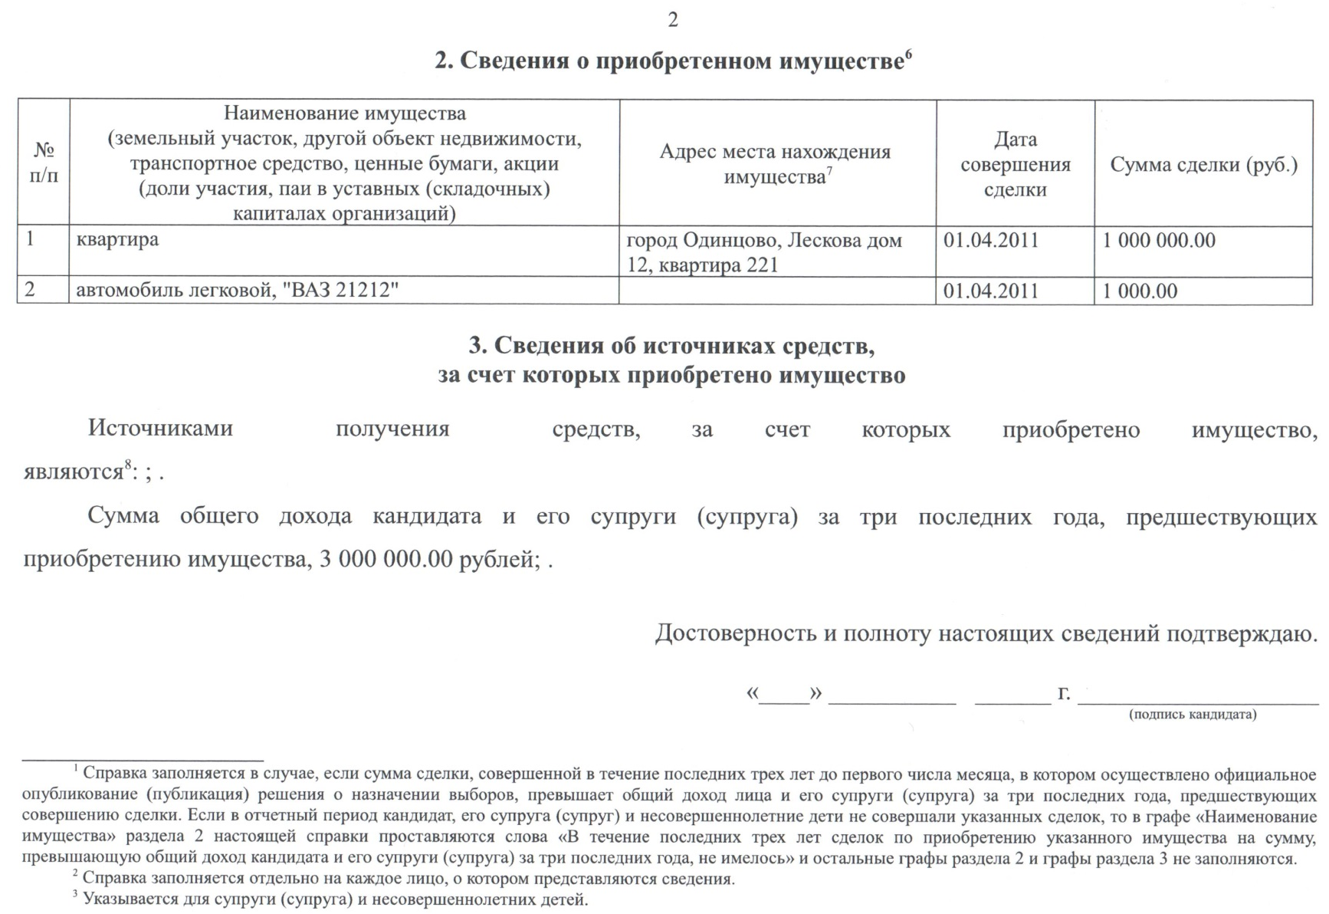
ИНН не указан
Адрес указан не полностью
Адрес указан не полностью

Slide 9
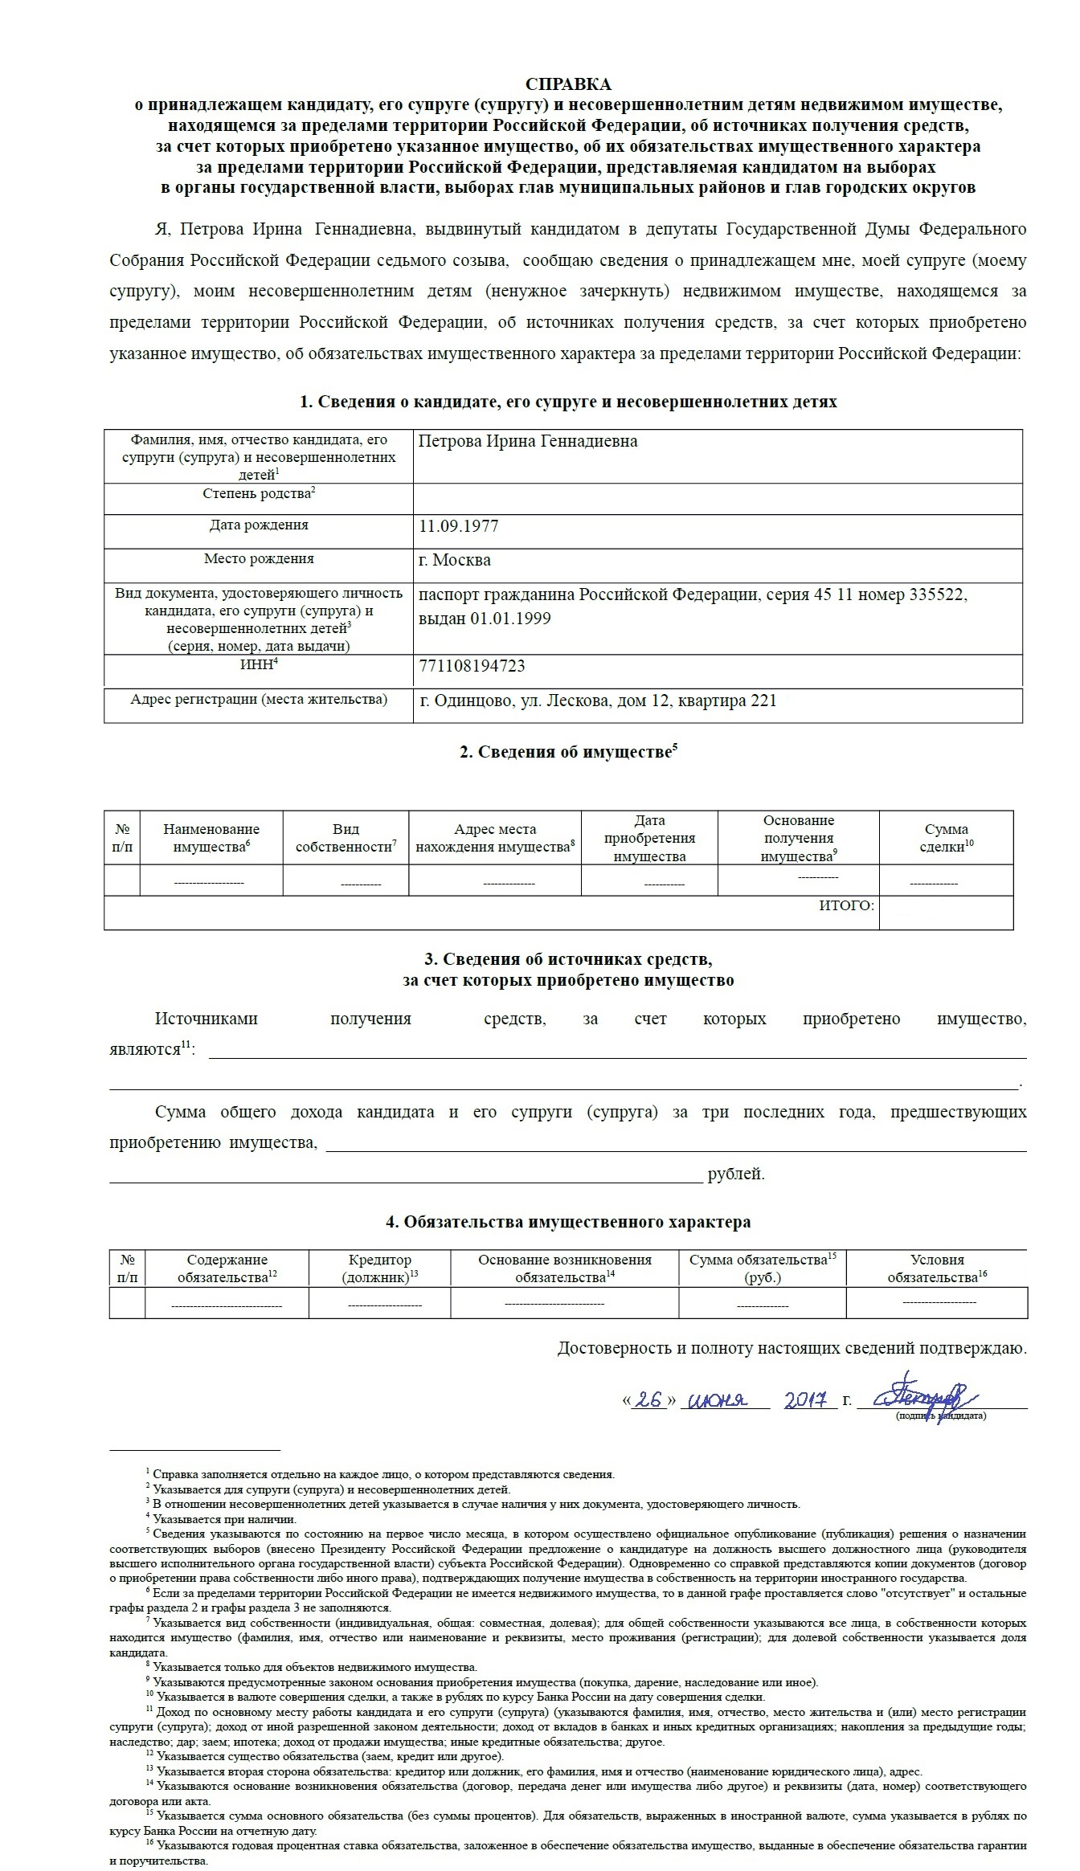
Адрес указан не полностью

Slide 10
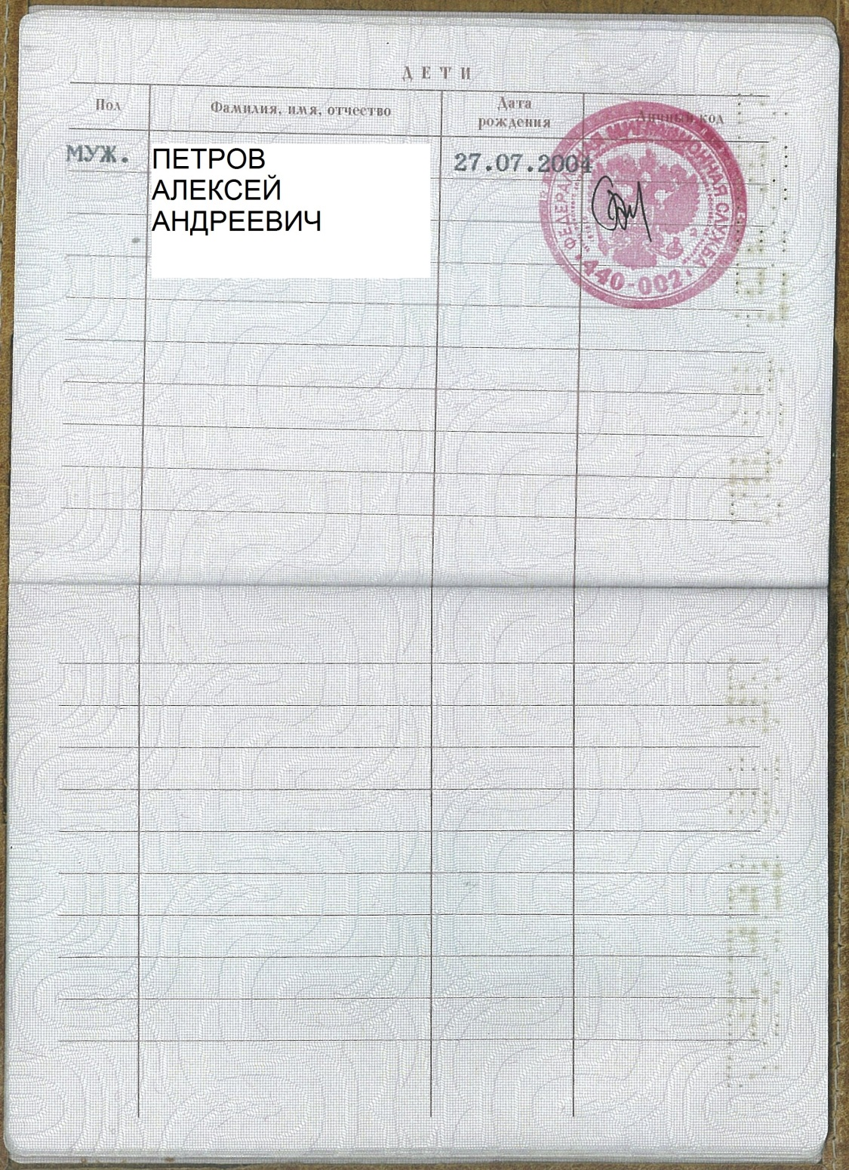
В паспорт вписан несовершеннолетний ребенок.
Справки об имуществе
за рубежом, о расходах
по сделкам на него
не представлены.
Страницы 14–15 паспорта
о семейном положении
и 18–19 с отметками о ранее выданных удостоверениях личности не представлены.

Slide 11

«Главная политическая партия»
Петрова
Ирина
Геннадьевна
Не соответствует паспортным данным
Неверно указаны виды доходов
Не указан год выпуска автомобиля
Не указан остаток на банковском счете
Не указана дата подписания документа
1
1
1
6
0
0
0
0
1
1
0
0
1
1
1
1
1
2
1
3
1
3

